Slide 1
FUNDAMENTOS NAVALES
EL OFICIAL A BORDO

Slide 2
COMANDANTE
2º COMANDANTE
DEPTO OP
DEPTO SIST ARMAS
DEPTO ING
DEPTO AB

Slide 3
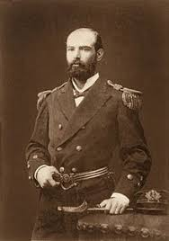
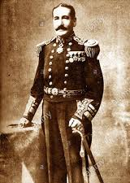
EL COMANDANTE DE BUQUE
La misión del Comandante es ejercer el mando de su unidad y entrenarla con el propósito de prepararla para lograr la más alta eficiencia en combate.

Slide 4
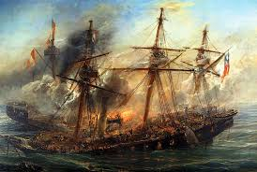
EL COMANDANTE DE BUQUE
El Comandante no rendirá su buque, ni arriará la bandera, y cuando las averías sufridas impidan toda acción, efectuará el plan de destrucción
para evitar que caiga en
poder del enemigo. (Ordenanza
de la Armada)

Slide 5
ORGANIZACIÓN DE UN BUQUE DE GUERRA
COMANDANTE
SEC
2º COMANDANTE
DET
DEP OP
DEP SIST ARMAS
DEP ING
DEP AB
Armas
Propulsión
Operaciones
Sensores
Materiales
Navegación
Electricidad
Servicios
CIC
Comunicaciones
Control Averías
S anidad
Maniobra
Aviación

Slide 6
EL JEFE DE DEPARTAMENTO
El Jefe de Departamento de un buque es el oficial designado por el Comandante, de acuerdo a su especialidad y antigüedad. Todo el personal asignado a su departamento estará subordinado a él.

Slide 7
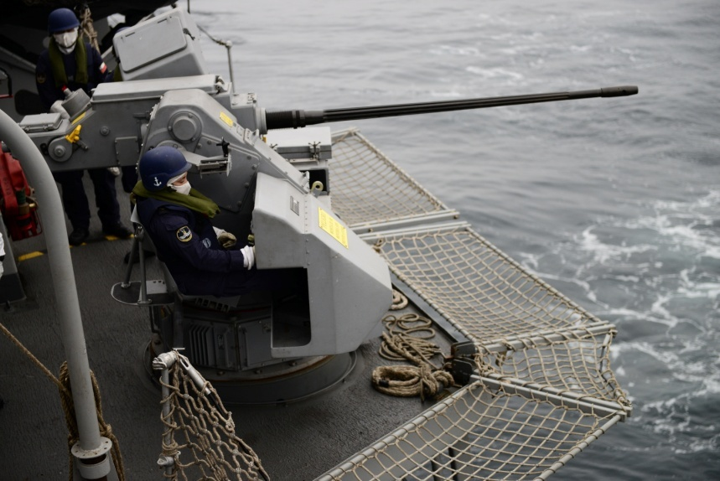
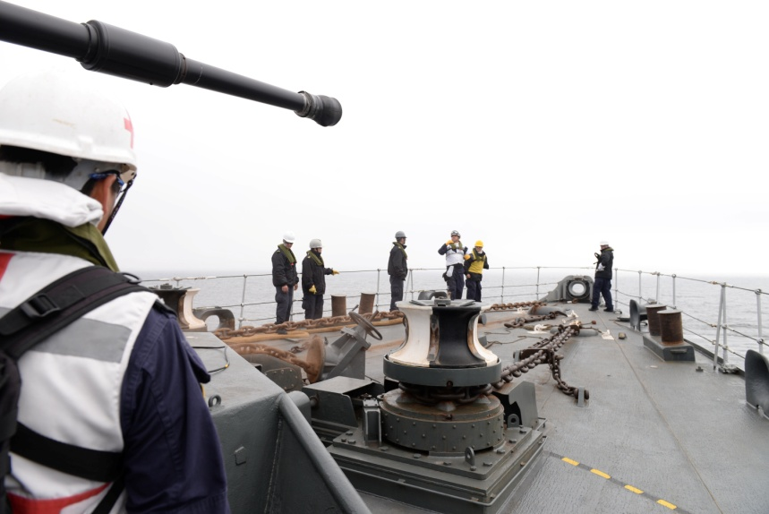
EL JEFE DE DEPARTAMENTO
Responde al Comandante, en todas las materias concernientes al alistamiento operativo de su Departamento, a la condición de sus equipos, de la maquinaria e instalaciones.

Slide 8
EL OFICIAL A BORDO

Slide 9
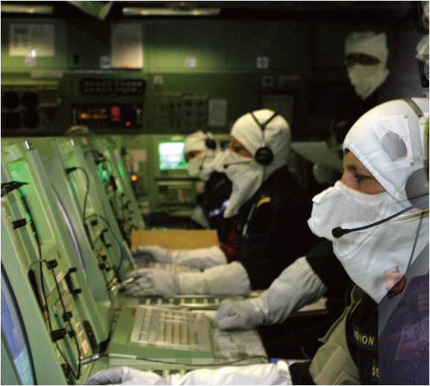
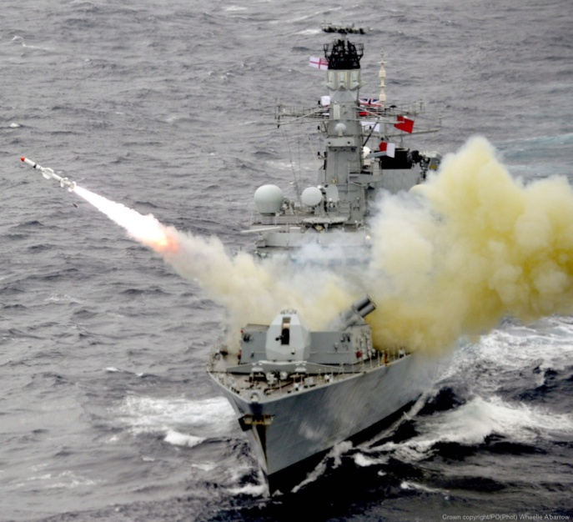
EL OFICIAL EMBARCADO
El oficial embarcado tiene dos tareas que realizar:
  Preparar a su personal para el combate. (Tarea del Oficial de División)
  Mantener el material en el mejor estado de operatividad posible. (Tarea del Oficial de cargo)

Slide 10
EL OFICIAL DE DIVISIÓN

Slide 11
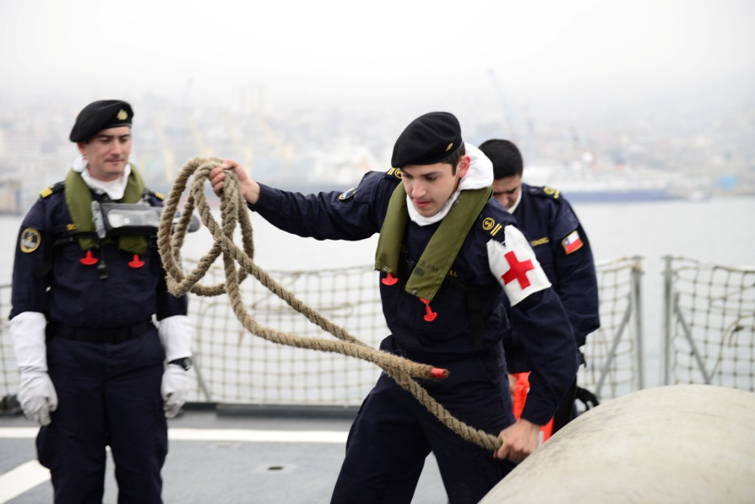
EL OFICIAL DE DIVISIÓN
Los Oficiales de División constituyen el primer eslabón de mando de toda unidad. El Comandante les delega atribuciones para administrar al personal.

Slide 12
EL OFICIAL DE DIVISIÓN
Los Comandantes designarán a los Oficiales de mayor antigüedad como Oficiales de División, quienes ejercerán autoridad y mando militar sobre todo el personal a sus órdenes.
Las funciones de oficial de división serán siempre desempeñadas por un oficial, aun cuando sea el único en la unidad.

Slide 13
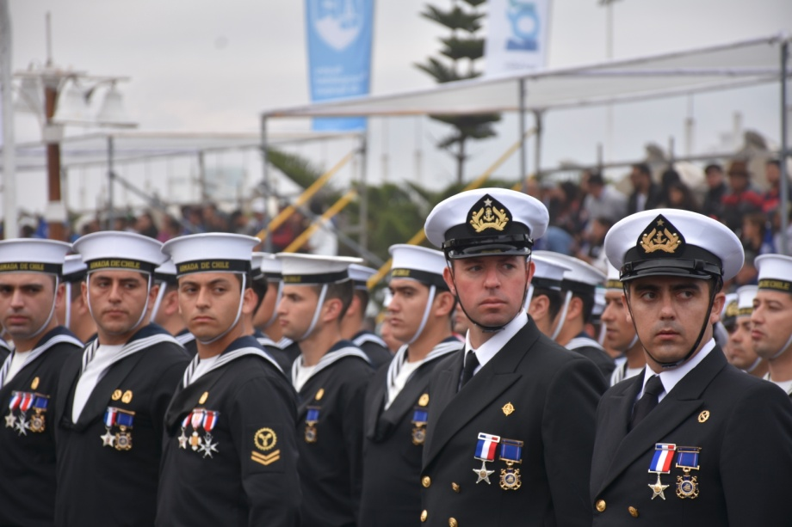
EL OFICIAL DE DIVISIÓN
Los Oficiales de División representan el medio ejecutivo de satisfacer las necesidades de instrucción, disciplina y bienestar del Personal.
Instrucción de asuntos militares, morales, y profesionales, fomentando el espíritu de cuerpo.

Slide 14
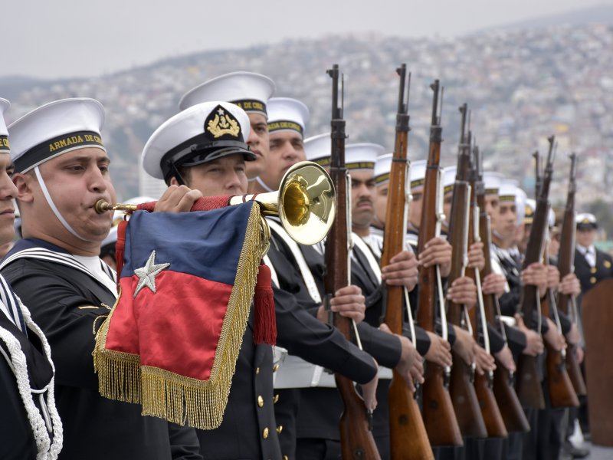
EL OFICIAL DE DIVISIÓN
Algunas obligaciones:
  Se impondrá de las capacidades
  de sus subordinados; de su
  conducta, y de sus problemas personales.
  Exigirá la tenida reglamentaria y buena presentación del personal tanto en puerto como en la mar.
  Vigilará que los enfermos cumplan con el tratamiento ordenado por el médico.

Slide 15
EL OFICIAL DE CARGO

Slide 16
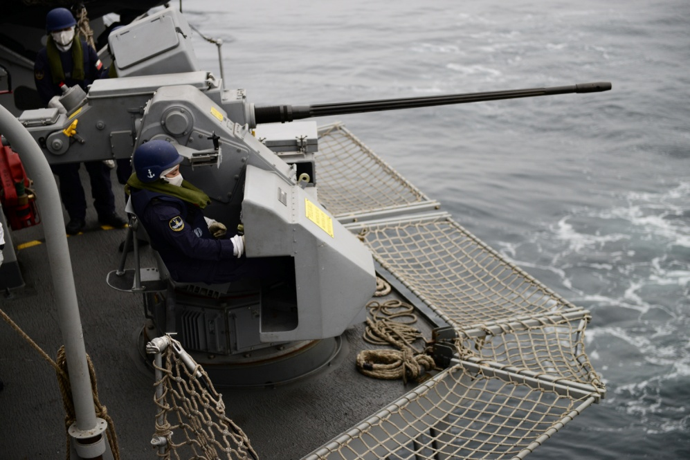
EL OFICIAL DE CARGO
La organización de un buque considera áreas determinadas por el material, las que requiere de personal especialista, los cuales están bajo la autoridad del Oficial de Cargo.
Es el asesor técnico del
Comandante en las
materias relacionadas
con su cargo.

Slide 17
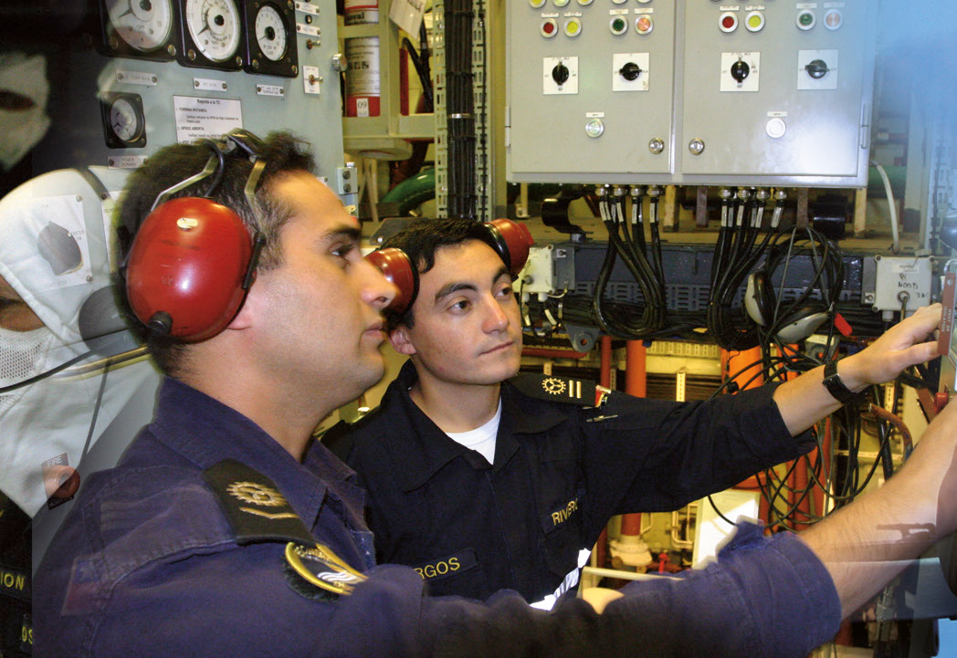
EL OFICIAL DE CARGO
Tiene como función primordial procurar la eficiencia operativa del material a cargo, en lo relativo a su operación, mantención y preservación.

Slide 18
EL OFICIAL DE CARGO
Algunas obligaciones:
  Coordinar, dirigir y controlar los trabajos que se realizan en su cargo.
  Debe estar presente en todos aquellos trabajos de envergadura que se realicen al material a su cargo.

Slide 19
FUNDAMENTOS NAVALES
EL OFICIAL A BORDO

